Slide 1
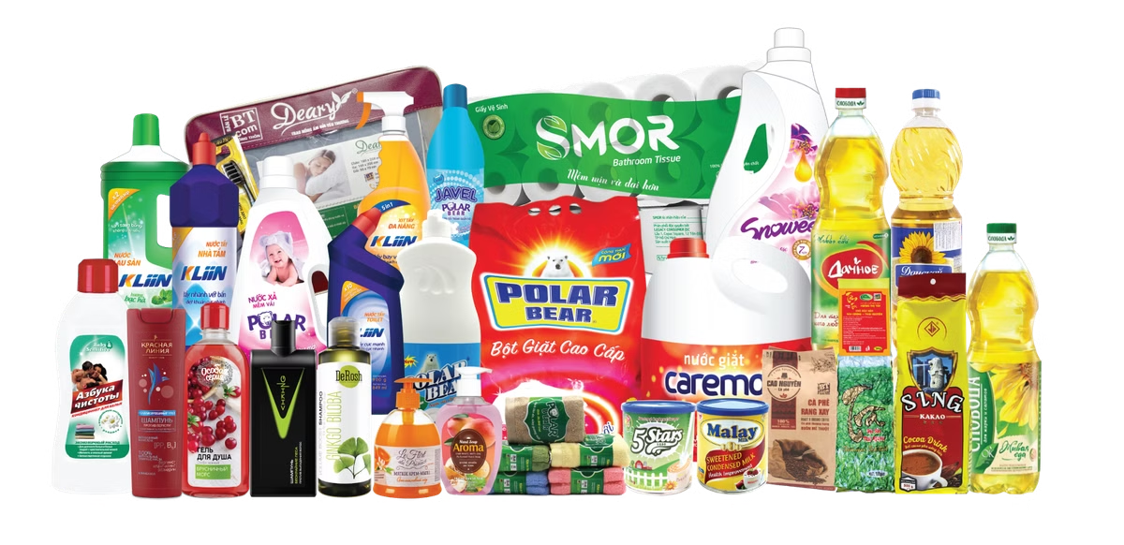

An Toàn Lao Động Trong
Sản Xuất Hàng Tiêu Dùng
Bài thuyết trình này sẽ cung cấp thông tin về các nguy cơ tai nạn lao động trong nhà máy sản xuất hàng tiêu dùng và các biện pháp phòng ngừa.
Bản quyền thuộc An Toàn Nam Việt

Slide 2


Thực Trạng An Toàn Lao Động
Giảm Số Vụ
Số vụ tai nạn lao động giảm 7,09% so với cùng kỳ năm 2023.
Giảm Số Người Bị Nạn
Số người bị nạn giảm 6,04% so với cùng kỳ năm 2023.
Tăng Số Người Bị Thương Nặng
Số người bị thương nặng tăng 3,32% so với cùng kỳ năm 2023.

Slide 3
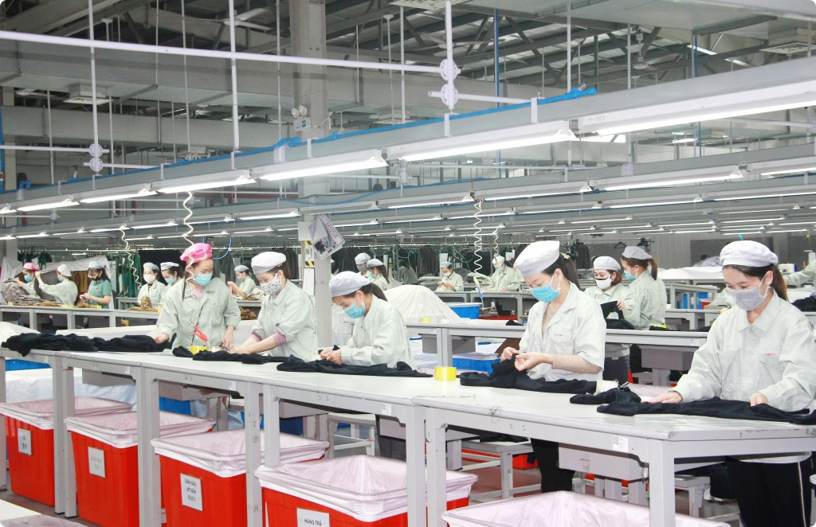
Tai Nạn Lao Động Trong Nhà Máy
1
Máy Móc
Công nhân có thể bị thương do tiếp xúc với máy móc đang hoạt động.
2
Hóa Chất
Sử dụng hóa chất không an toàn có thể gây bỏng hoặc chảy máu.
3
Ngã
Khu vực làm việc không sạch sẽ hoặc thiếu thiết bị bảo vệ có thể gây ngã.
4
Tải Trọng Nặng
Vận chuyển hàng hóa nặng không đúng cách có thể gây chấn thương.
5
Sự cố với thiết bị điện
Các sự cố liên quan đến thiết bị điện hoặc hệ thống dây dẫn có thể gây ra sốc điện hoặc cháy nổ.

Slide 4

I. Công đoạn Gia Công
Đặc Điểm Công Việc
Nguy Cơ Tai Nạn
Biện pháp
Gia công nguyên liệu thô thành dạng cần thiết cho sản xuất.
Chấn thương do tiếp xúc với thiết bị cắt, nghiền.
Bảo trì và kiểm tra định kỳ cho tất cả các thiết bị và máy móc
Bỏng hóa chất do tẩy trắng hoặc xử lý nguyên liệu.
Đào tạo đầy đủ và liên tục cho công nhân về quy trình vận hành máy móc và các biện pháp an toàn
Sử dụng thiết bị bảo hộ

Slide 5
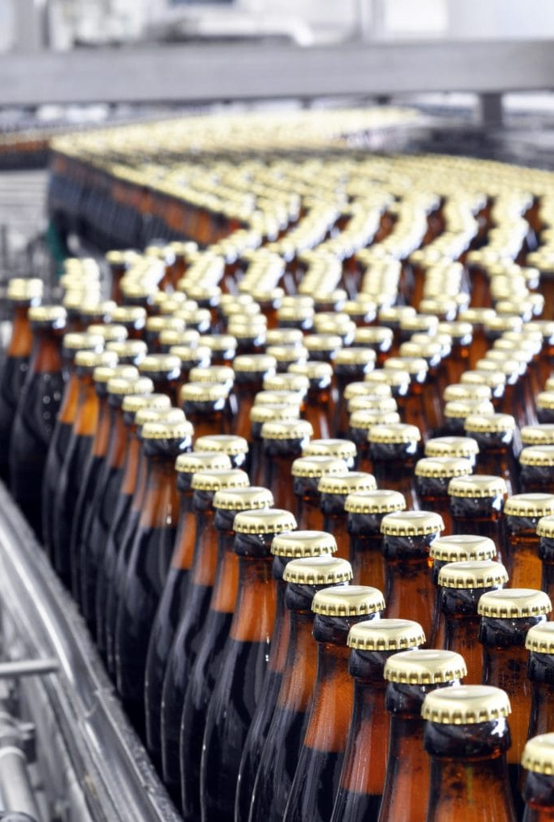
II. Công đoạn Pha Trộn
Và Chế Biến
1
Đặc Điểm Công Việc
Kết hợp nguyên liệu theo công thức sản xuất.
2
Nguy Cơ Tai Nạn
Bỏng do tiếp xúc với lò nướng, máy chiên.
Chấn thương do máy móc như máy ép, máy trộn.
3
Biện Pháp Phòng Ngừa
Sử dụng thiết bị bảo hộ cá nhân.
Tuân thủ quy trình an toàn.

Slide 6
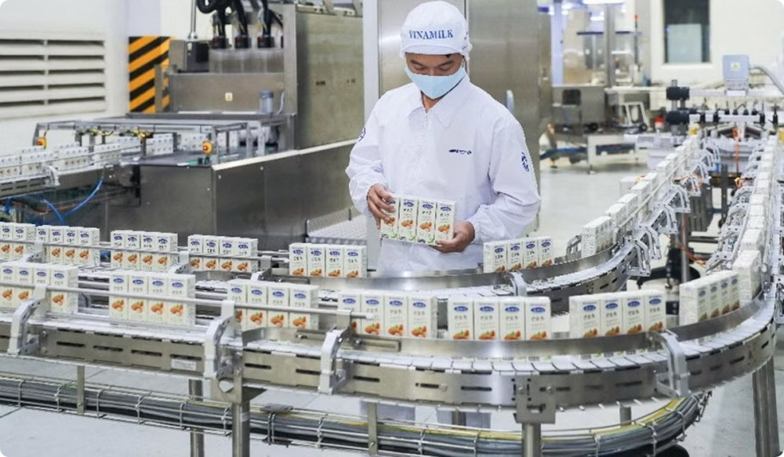
III. Công đoạn Kiểm Soát Chất Lượng
Kiểm Tra Màu Sắc
Đảm bảo sản phẩm có sự đồng đều về ngoại hình.
Kiểm Tra Mùi Vị
Xác nhận sản phẩm có hương vị đúng với công thức.
Kiểm Tra Độ Kết Cấu
Đảm bảo sản phẩm đạt tiêu chuẩn về độ mềm, độ giòn.

Slide 7
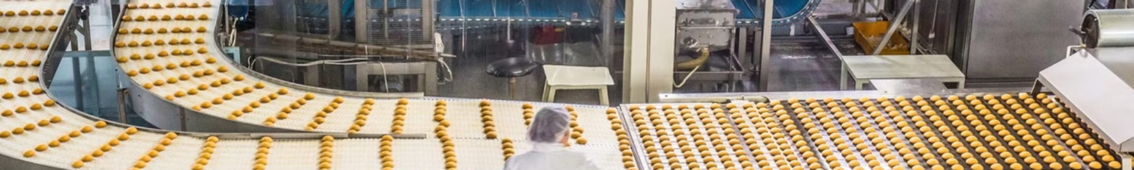



Nguy Cơ Tai Nạn Trong Kiểm Soát Chất Lượng
Thiết Bị Kiểm Tra
Chấn thương do sử dụng thiết bị kiểm tra không đúng cách.
Hóa Chất
Bỏng hoặc tiếp xúc với hóa chất độc hại.
Xử Lý Mẫu
Tai nạn do di chuyển và xử lý mẫu sản phẩm.

Slide 8
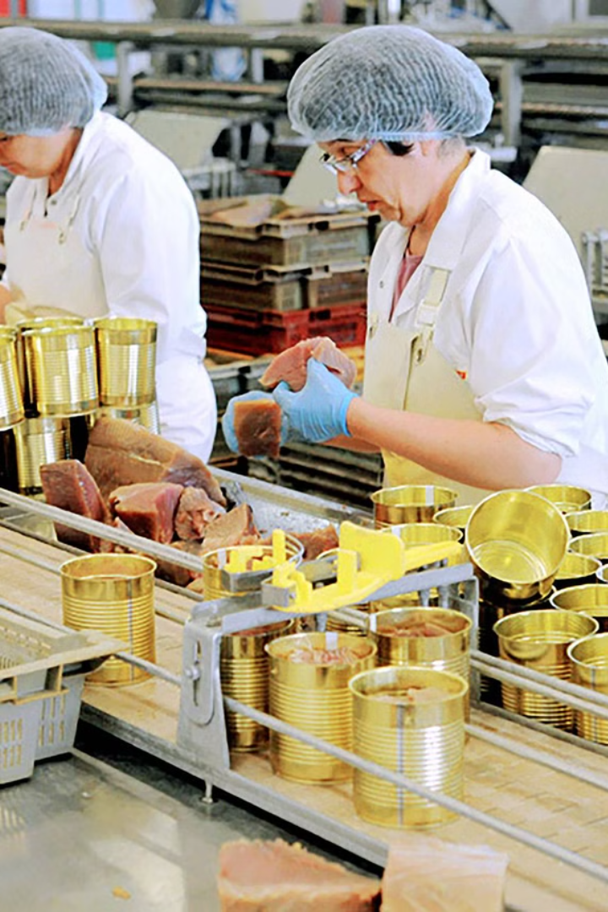
IV. Công đoạn Đóng Gói Sản Phẩm
Đặc Điểm Công Việc
Nguy Cơ Tai Nạn
Đóng gói sản phẩm vào bao bì.
Chấn thương do tiếp xúc với máy móc đóng gói.
Gắn nhãn sản phẩm.
Chấn thương cơ bắp do nâng, kéo, đẩy hàng nặng.
Xếp hàng sản phẩm.
Ngã do sàn nhà trơn hoặc bị vướng vào vật dụng.

Slide 9
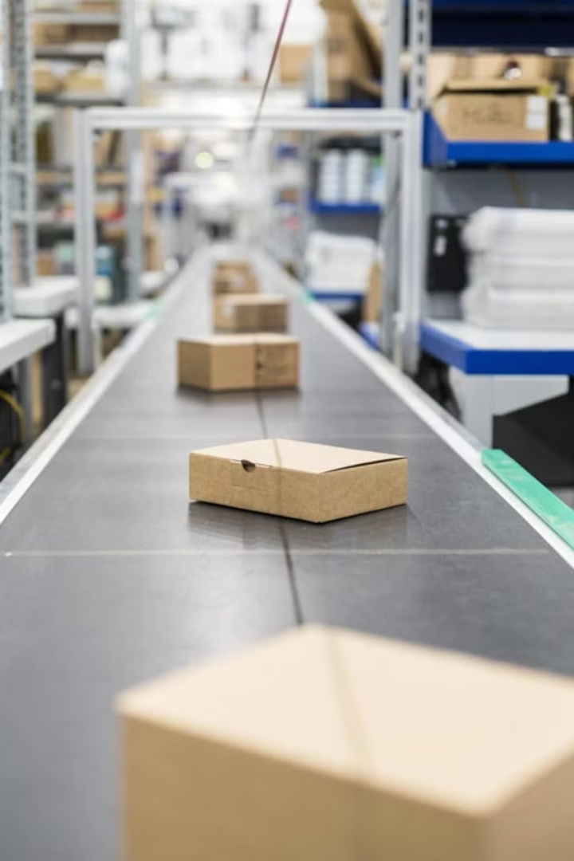




Biện Pháp Phòng Ngừa Tai Nạn
Đào Tạo An Toàn
Đào tạo nhân viên về các biện pháp an toàn lao động.
Thiết Bị Bảo Hộ
Cung cấp và yêu cầu nhân viên sử dụng thiết bị bảo hộ.
Bảo Trì Thiết Bị
Kiểm tra và bảo trì thường xuyên các máy móc và thiết bị.
Vệ Sinh Khu Vực
Giữ gìn vệ sinh sạch sẽ trong khu vực làm việc.

Slide 10

Xử lý tình huống khẩn cấp
1
Dừng máy
Ngay lập tức dừng hoạt động của máy móc khi xảy ra tai nạn.
2
Sơ cứu
Thực hiện sơ cứu ban đầu cho người bị nạn nếu cần thiết.
3
Gọi cấp cứu
Liên hệ dịch vụ y tế khẩn cấp nếu tình trạng nghiêm trọng.
4
Báo cáo
Thông báo cho quản lý và lập báo cáo chi tiết về sự cố.

Slide 11
Tài Liệu Tham Khảo
1
Bài kiểm tra ATLD nhóm 3
Trắc nghiệm an toàn lao động nhóm 3
2
Bảng báo giá huấn luyện ATLD
Xem chi tiết
3
Tải về tài liệu (download)
Download tài liệu huấn luyện an toàn lao động sản xuất hàng tiêu dùng

Slide 12
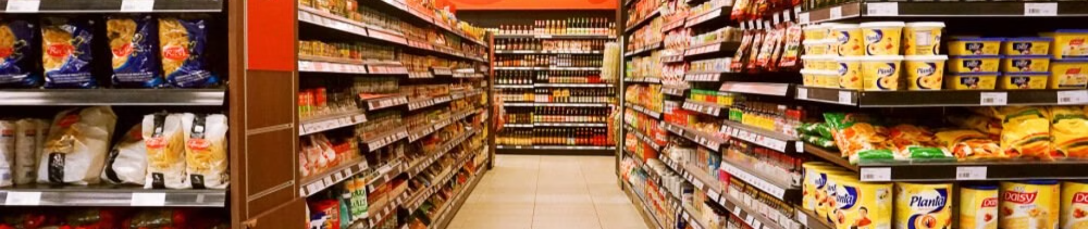
Kết Luận
An toàn vệ sinh lao động là yếu tố quan trọng trong sản xuất hàng tiêu dùng. Việc tuân thủ các quy định an toàn và sử dụng thiết bị bảo hộ giúp bảo vệ sức khỏe và an toàn cho công nhân, đồng thời nâng cao hiệu quả sản xuất.

